Slide 1
Analisi e Rilevamento degli URL di Phishing
Simone D’Assisi

Slide 2
Problema
Phishing
Per phishing si intende un tipo di attacco informatico che consiste nel tentativo da parte di
un malintenzionato di spingere un utente a rivelare informazioni sensibili (come password,
dati bancari, ecc.) simulando una fonte affidabile.
Il phishing costituisce un metodo semplice, economico ed efficace. Gli indirizzi e-mail
delle vittime sono facili da reperire e l’invio delle mail stesse non ha costi.

Slide 3
Problema
Phishing
Per phishing si intende un tipo di attacco informatico che consiste nel tentativo da parte di
un malintenzionato di spingere un utente a rivelare informazioni sensibili (come password,
dati bancari, ecc.) simulando una fonte affidabile.
Il phishing costituisce un metodo semplice, economico ed efficace. Gli indirizzi e-mail
delle vittime sono facili da reperire e l’invio delle mail stesse non ha costi.
Fase 1
Analisi di un dataset contenente un elevato quantitativo di URL (sia di phishing che sicuri) per individuare pattern e relazioni tra feature al fine di costruire un modello di Machine Learning in grado di prevedere se un URL è legittimo o di phishing.

Slide 4
Problema
Phishing
Per phishing si intende un tipo di attacco informatico che consiste nel tentativo da parte di
un malintenzionato di spingere un utente a rivelare informazioni sensibili (come password,
dati bancari, ecc.) simulando una fonte affidabile.
Il phishing costituisce un metodo semplice, economico ed efficace. Gli indirizzi e-mail
delle vittime sono facili da reperire e l’invio delle mail stesse non ha costi.
Fase 1
Fase 2
Analisi di un dataset contenente un elevato quantitativo di URL (sia di phishing che sicuri) per individuare pattern e relazioni tra feature al fine di costruire un modello di Machine Learning in grado di prevedere se un URL è legittimo o di phishing.
Generazione e analisi di due dataset sintetici tramite GPT-4o per valutare l’attendibilità dei dati creati da un LLM rispetto a quelli reali.

Slide 5
FASE 1

Slide 6
Presentazione del dataset
Il dataset su cui verrà svolto il lavoro di analisi statistica è stato reperito dal sito UC Irvine Machine Learning Repository; nel dataset esaminato sono stati valutati 23.580 URL, ognuno dei quali è caratterizzato da 56 feature diverse, ognuna delle quali analizza un particolare aspetto dell’URL o della pagina di destinazione:

Slide 7
Presentazione del dataset
Il dataset su cui verrà svolto il lavoro di analisi statistica è stato reperito dal sito UC Irvine Machine Learning Repository; nel dataset esaminato sono stati valutati 23.580 URL, ognuno dei quali è caratterizzato da 56 feature diverse, ognuna delle quali analizza un particolare aspetto dell’URL o della pagina di destinazione:
1. Informazioni sull’URL: analizzano la struttura di base dell’URL e le sue componenti principali (URL, Domain, TLD…).
2. Caratteristiche Strutturali: analizzano la complessità e la struttura dell’URL, rilevando schemi sospetti (NoOfSubDomain, HasObfuscation, IsHTTPS…).
3. Probabilità e Indici di Similarità: misurano quanto un URL assomigli a quelli legittimi o noti (URLSimilarityIndex, TLDLegitimateProb, URLCharProb…).
4. Caratteristiche del Contenuto della Pagina: analizzano la struttura e i contenuti del sito web (LineOfCode, LargestLineLength, HasTitle…).
5. Interazioni e Riferimenti: misurano i collegamenti e i comportamenti di navigazione (NoOfURLRedirect, NoOfExternalRef, NoOfPopup…).
6. Indicatori di Sicurezza e Truffa: si concentrano su elementi tipici delle truffe online (HasExternalFormSubmit, HasPasswordField, Pay…).
7. Variabile Target

Slide 8
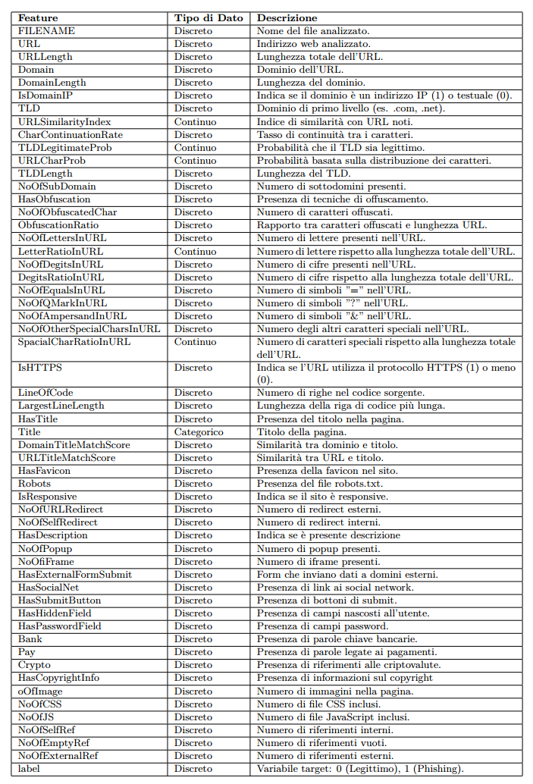

Slide 9
FILTRAGGIO DEL DATASET
Analisi delle correlazioni
La correlazione è una misura statistica che descrive la relazione tra due variabili, indicando quanto e in che modo due variabili tendono a variare insieme. Il calcolo della correlazione tra tutte le variabili numeriche e quella target ci permette di comprendere quali siano le feature maggiormente correlate a tale variabile e, di conseguenza, selezionare unicamente quelle più rilevanti.

Slide 10
FILTRAGGIO DEL DATASET
Analisi delle correlazioni
La correlazione è una misura statistica che descrive la relazione tra due variabili, indicando quanto e in che modo due variabili tendono a variare insieme. Il calcolo della correlazione tra tutte le variabili numeriche e quella target ci permette di comprendere quali siano le feature maggiormente correlate a tale variabile e, di conseguenza, selezionare unicamente quelle più rilevanti.
Label Encoding delle Variabili Categoriche
Prima di procedere al calcolo del coefficiente di correlazione, è necessaria una fase preliminare, che riguarda la trasformazione delle variabili categoriche in numeriche. Le categorie
interessate sono due: Domain, che indica il dominio dell’URL (come ad esempio .com, .it,
etc.), e Title, che indica il titolo della pagina a cui conduce l’URL. Le variabili sono state
prima trasformate in fattori e successivamente convertite in valore numerico.

Slide 11
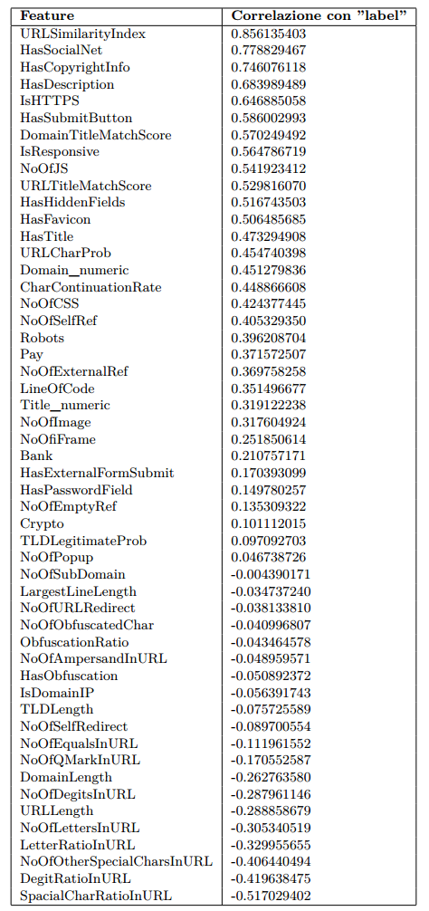
1. URLSimilarityIndex: la correlazione più alta, il che suggerisce che l’indice di similarità con URL noti è fortemente legato alla variabile target e potrebbe essere cruciale per determinare se un URL è sicuro o sospetto.
2. HasSocialNet: un’altra correlazione molto alta. Questo indica che la presenza di riferimenti ai social network in un URL potrebbe essere fortemente correlata con la classificazione del sito come phishing o legittimo.
3. HasCopyrightInfo: la presenza di informazioni sul copyright potrebbe essere un buon indicatore per distinguere tra siti legittimi e siti phishing, dato che i siti di phishing spesso mancano di questi dettagli.
4. HasDescription: la presenza di una descrizione potrebbe essere un buon indicatore, poiché i siti legittimi tendono a fornire una descrizione chiara delle loro pagine a differenza dei siti di phishing.
5. IsHTTPS: la presenza di HTTPS è spesso associata a siti legittimi. La sua correlazione relativamente alta con la variabile target suggerisce che questa caratteristica può essere un buon discriminante.

Slide 12
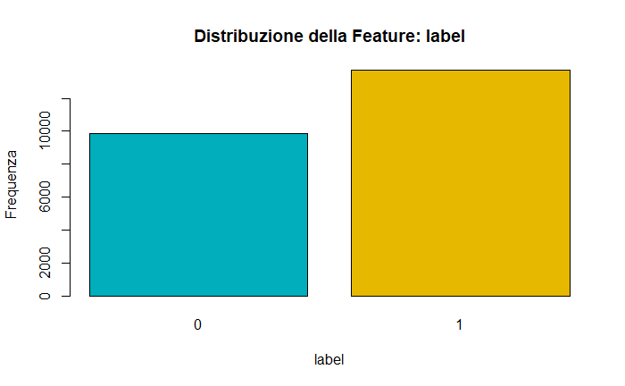
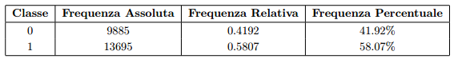
ANALISI DEL DATASET
Distribuzioni di frequenza
Una distribuzione di frequenza è una tabella dove, in corrispondenza delle modalità, viene riportato il numero di volte che quelle stesse modalità si sono verificate. grazie alle distribuzioni di frequenza, siamo in grado di valutare i valori più comuni, l’eventuale simmetria o asimmetria dei dati e la distribuzione complessiva.
Le feature analizzate sono principalmente di natura qualitativa, in quanto, ad eccezione di URLSimilarityIndex, presentano solo valori discreti (0 o 1), che rappresentano una codifica binaria di tipo sì/no. URLSimilarityIndex, invece, è di natura quantitativa e presenta valori continui.

Slide 13
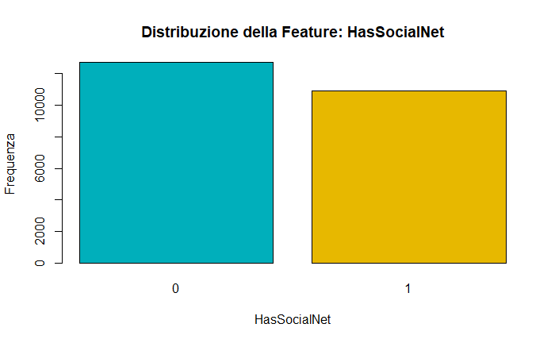
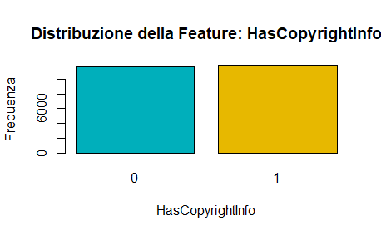
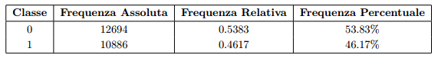
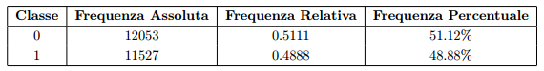

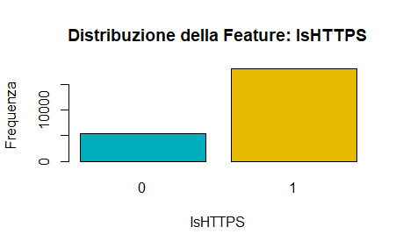
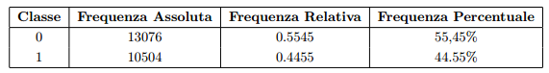
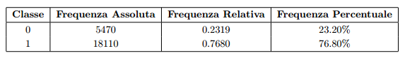
DISTRIBUZIONI DELLE VARIABILI BINARIE

Slide 14
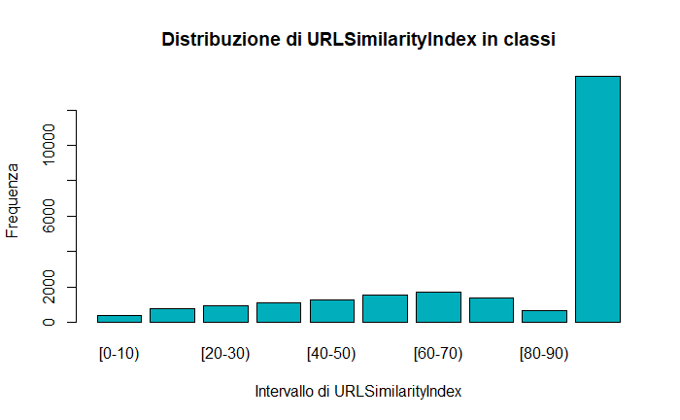
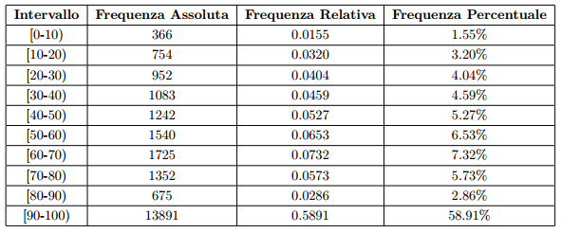
DISTRIBUZIONE DELLA VARIABILE CONTINUA

Slide 15
ANALISI DEL DATASET
Funzione di distribuzione empirica
Per i fenomeni quantitativi è spesso utile definire la funzione di distribuzione empirica (FDE), che ci permette di capire come si distribuiscono i dati osservati nel “fenomeno” per studiarne le “caratteristiche” ed il comportamento delle modalità dei caratteri del fenomeno osservato.
Mentre la distribuzione empirica delle variabili binarie è già descritta dalle loro frequenze relative, può risultare utile calcolare la FDE continua per la variabile URLSimilarityIndex, così da capire come i suoi valori si distribuiscono nel fenomeno.

Slide 16
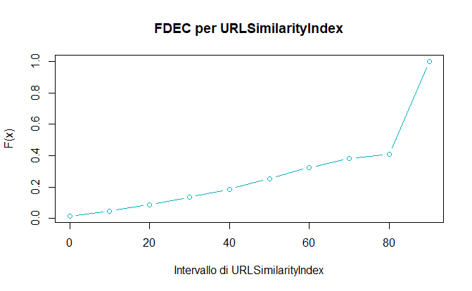
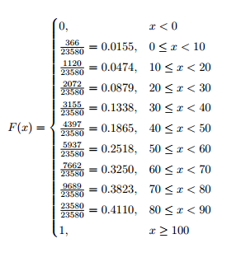
ANALISI DEL DATASET
Funzione di distribuzione empirica
Per i fenomeni quantitativi è spesso utile definire la funzione di distribuzione empirica (FDE), che ci permette di capire come si distribuiscono i dati osservati nel “fenomeno” per studiarne le “caratteristiche” ed il comportamento delle modalità dei caratteri del fenomeno osservato.
Mentre la distribuzione empirica delle variabili binarie è già descritta dalle loro frequenze relative, può risultare utile calcolare la FDE continua per la variabile URLSimilarityIndex, così da capire come i suoi valori si distribuiscono nel fenomeno.

Slide 17
INDICI DI SINTESI
Misure di centralità
Le misure di centralità forniscono informazioni riguardo ai valori attorno ai quali i dati tendono a concentrarsi: la Media Campiopnaria corrisponde alla media aritmetica degli n valori osservati per una variabile; La Mediana Campionaria bipartisce le osservazioni in due gruppi di uguale numerosità, in maniera tale che lo stesso numero di valori cada sia a sinistra che a destra della mediana stessa; la Moda campionaria di un insieme di dati, se esiste, è la modalità a cui è associata la frequenza (assoluta o relativa) più elevata; I Quartili sono dei particolari quantili che si ottengono dividendo l’insieme dei dati ordinati in quattro parti uguali.
Misure di dispersione
Le misure di dispersione sono statistiche che descrivono quanto i dati di un insieme siano distribuiti attorno alla media o al centro della distribuzione: la Varianza Campionaria è una misura statistica che quantifica la dispersione dei dati attorno alla media campionaria; la Deviazione Standard campionaria è la radice quadrata della varianza campionaria e ne offre una visione meglio leggibile e interpretabile.
Misure di SIMMETRIA
Le misure di simmetria permettono di misurare quando una distribuzione di frequenze presenta simmetria o asimmetria tramite la Skweness Campionaria, oppure se tale asimmetria è più o meno piccata tramite la Curtosi Campionaria.

Slide 18
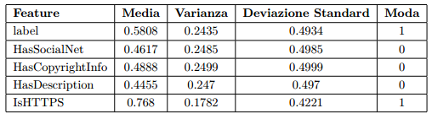
INDICI DI SINTESI per le variabili binarie
Essendo le feature label, HasSocialNet, HasCopyrightInfo, HasDescription e IsHTTPS binarie, gli indici di sintesi non sono particolarmente informativi, in quanto molte informazioni possono essere dedotte a partire dalle distribuzioni di frequenza. Tuttavia, possiamo comunque calcolare:
la media, che in questo caso rappresenta la proporzione di 1;
la varianza, che misura la dispersione rispetto alla media, utile per capire il bilanciamento della variabile. Poiché in questo caso abbiamo a che fare con variabili binarie, la varianza assumerà valore compreso tra 0 e 0.25, il quale indica varianza massima;
la deviazione standard, calcolata come la radice quadrata della varianza. Essendo una misura lineare, la deviazione standard fornisce una comprensione più immediata della dispersione dei dati;
la moda, che corrisponde al valore più frequente.

Slide 19
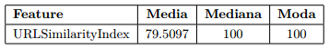
INDICI DI SINTESI per la variabile continua
Media, Moda, Mediana
La mediana, pari a 100, rappresenta il valore centrale che separa i dati in due parti uguali. Poiché è maggiore della media (79.51), suggerisce che la distribuzione dei dati risulta asimmetrica, ed in particolare sbilanciata verso sinistra. La moda di 100 indica che è questo il valore che si verifica più frequentemente conferma la presenza dell’asimmetria.

Slide 20
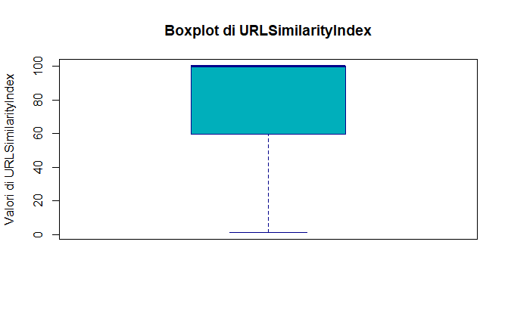
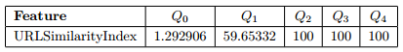
INDICI DI SINTESI per la variabile continua
Media, Moda, Mediana
QUARTILI
La mediana, pari a 100, rappresenta il valore centrale che separa i dati in due parti uguali. Poiché è maggiore della media (79.51), suggerisce che la distribuzione dei dati risulta asimmetrica, ed in particolare sbilanciata verso sinistra. La moda di 100 indica che è questo il valore che si verifica più frequentemente conferma la presenza dell’asimmetria.
I valori di mediana (Q2), terzo quartile (Q3) e massimo valore della distribuzione (Q4) sono identici (100), indicando una forte concentrazione dei dati nel massimo. Avendo un IQR pari a 40.34668, gli outlier della variabile considerata dovranno essere ricercati all’esterno dell’intervallo:
[0.8667, 160.52002]

Slide 21
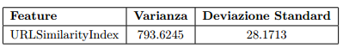
INDICI DI SINTESI per la variabile continua
Media, Moda, Mediana
QUARTILI
Varianza, deviazione standard
La mediana, pari a 100, rappresenta il valore centrale che separa i dati in due parti uguali. Poiché è maggiore della media (79.51), suggerisce che la distribuzione dei dati risulta asimmetrica, ed in particolare sbilanciata verso sinistra. La moda di 100 indica che è questo il valore che si verifica più frequentemente conferma la presenza dell’asimmetria.
I valori di mediana (Q2), terzo quartile (Q3) e massimo valore della distribuzione (Q4) sono identici (100), indicando una forte concentrazione dei dati nel massimo. Avendo un IQR pari a 40.34668, gli outlier della variabile considerata dovranno essere ricercati all’esterno dell’intervallo:
[0.8667, 160.52002]
La varianza di valore elevato (793.62) suggerisce che, sebbene la distribuzione di valori si concentri intorno a valori elevati (come confermano moda, mediana e quartili), tuttavia esistono valori lontani dalla media, contribuendo alla variabilità dei dati. Stesso dicasi per la deviazione standard.

Slide 22
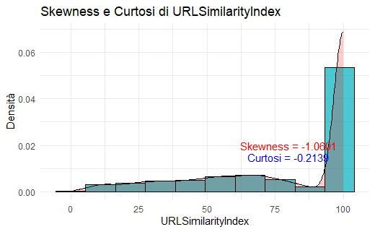
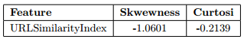
INDICI DI SINTESI per la variabile continua
Skweness e curtosi
Poiché la skewness campionaria di URLSimilarityIndex è inferiore a zero, in particolare pari a -1.0601, la distribuzione di questa variabile risulta asimmetrica negativa. Ciò significa che la distribuzione ha una coda più lunga a sinistra, con una concentrazione maggiore di valori verso la parte alta della scala e pochi valori estremi più bassi.
Per quanto riguarda la curtosi campionaria, un valore inferiore a 0, come in questo caso (-0.2139) indica una distribuzione platicurtica, ossia una distribuzione più piatta rispetto ad una distribuzione normale.

Slide 23
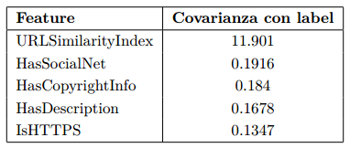
Statistica Descrittiva Bivariata
Covarianza Campionaria
Indice che va a misurare la correlazione tra due variabili. Se la covarianza risulta essere maggiore di 0, allora le due variabili sono correlate positivamente. Se invece risulta essere minore di 0, le due variabili sono correlate negativamente. Se infine ha un valore pari a 0, le due variabili non risultano correlate.
Osservando la tabella, possiamo notare che tutte le variabili analizzate hanno una covarianza maggiore di 0 rispetto alla variabile dipendente, che indica una correlazione positiva

Slide 24
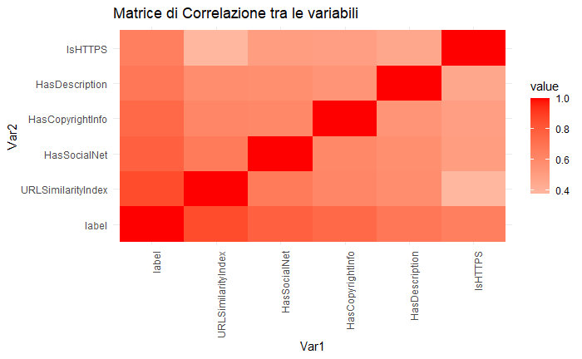
Statistica Descrittiva Bivariata
Covarianza Campionaria
Coefficiente di Correlazione campionario
Indice che va a misurare la correlazione tra due variabili. Se la covarianza risulta essere maggiore di 0, allora le due variabili sono correlate positivamente. Se invece risulta essere minore di 0, le due variabili sono correlate negativamente. Se infine ha un valore pari a 0, le due variabili non risultano correlate.
Osservando la tabella, possiamo notare che tutte le variabili analizzate hanno una covarianza maggiore di 0 rispetto alla variabile dipendente, che indica una correlazione positiva
Metodo alternativo per la misura della correlazione tra due variabili, che considera la loro covarianza e le rispettive deviazioni standard. Ha un valore che può variare nell’intervallo [-1, 1], con -1 che indica una forte correlazione negativa e 1 che indica una forte correlazione positiva.
Le informazioni relativa al coefficiente di correlazione tra le feature selezionate e la variabile target sono state sfruttate in fase di filtraggio del dataset.
Tuttavia è risultato utile calcolare la matrice di correlazione tra tutte le feature, per scartare quelle con una correlazione troppo alta, al fine di evitare ridondanza. È stata registrata una corr. ≤ |0.6|: le variabili condividono informazioni, ma non in modo ridondante.

Slide 25
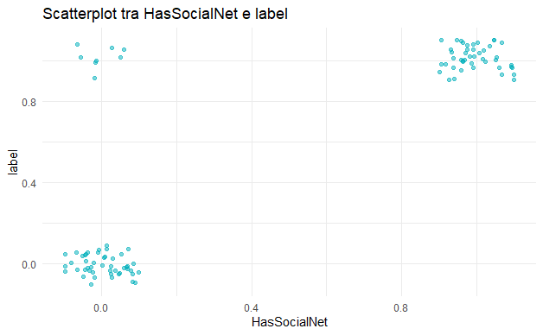
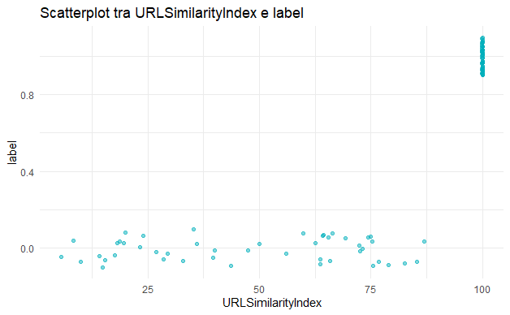
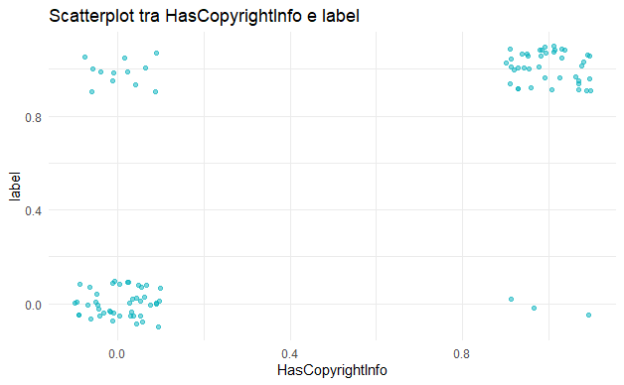
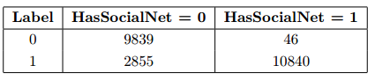
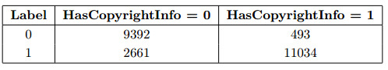

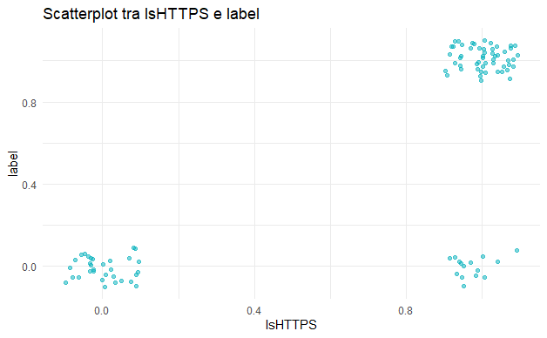
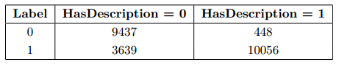
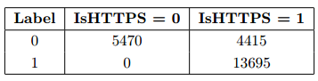

Slide 26
CREAZIONE DEL MODELLO
Data
Preparation
Scelta dell’algoritmo e addestramento
Analisi delle prestazioni

Slide 27
Creazione del modello
Data preparation
La prima operazione da considerare è la pulizia dei dati. Spesso i dati grezzi contengono errori, duplicati o valori anomali che potrebbero compromettere le prestazioni del modello. Dall’analisi condotta emerge tuttavia che il dataset considerato non presenta valori mancanti o duplicati per nessuna delle feature osservate. Inoltre, non sono presenti outlier per nessuna delle feature considerate.
Divisione del dataset: a seguito delle operazioni di pulizia dei dati, è necessario dividere il dataset in due gruppi, un training set, cioè il gruppo sul quale il modello si addestrerà, andando a riconoscere le relazioni tra le variabili, ed un test set, cioè il gruppo sul quale verranno valutate le prestazioni del modello.
Per l’addestramento di questo modello, è stata stabilita una divisione del 70% per il training set ed il 30% per il test set.

Slide 28
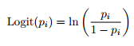
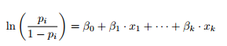
Creazione del modello
Scelta dell’algoritmo e addestramento
Divisi i dati in training set e test set, si procede con la creazione del modello. La fase preliminare nella costruzione di un modello predittivo riguarda la scelta del modello statistico da utilizzare per la classificazione. Successivamente, verranno analizzati i risultati del modello applicato al dataset suddiviso nei due gruppi definiti. Infine, si procederà con l’analisi delle performance del modello su un nuovo dataset di URL di phishing non ancora esplorato, per verificarne l’accuratezza su dati sconosciuti.
Regressione logistica: stima la probabilità che si verifichi un evento, sulla base di un determinato set di dati di variabili indipendenti. Poiché il risultato è una probabilità, allora la variabile dipendente si trova nell’intervallo [0, 1]. È rappresentata dalle seguenti formule:
dove
Il parametro β in questo modello viene comunemente stimato tramite la stima di massima verosimiglianza (MLE, Maximum Likelihood Estimation): vengono stimati diversi valori di β attraverso più iterazioni per ottimizzare il miglior adattamento (best fit) della probabilità logaritmica. Ogni iterazione genera una funzione di verosimiglianza logaritmica e la regressione logistica cerca di massimizzare questa funzione per trovare la migliore stima dei parametri. Una volta trovato il valore ottimale del coefficiente (o dei coefficienti, nel caso di più variabili indipendenti), è possibile calcolare, registrare e sommare le probabilità condizionate per ciascuna osservazione per ottenere la probabilità prevista.
Odds Ratio: metodologia che agevola l’interpretazione dei risultati della probabilità logaritmica. Rappresenta la probabilità che si verifichi un certo risultato in un determinato evento rispetto alla probabilità si verifichi in assenza di tale evento. Un OR > 1 indica che l’evento è associato a una maggiore probabilità di generare un risultato specifico, altrimenti avrà una minore probabilità di generare tale risultato.

Slide 29
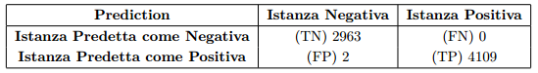
Creazione del modello
ANALISI DELLE PRESTAZIONI
Il modello risulta avere degli ottimi risultati sui dati di test al termine dell’addestramento. I risultati sono sintetizzati all’interno della seguente matrice di confusione:

Slide 30
Creazione del modello
ANALISI DELLE PRESTAZIONI
Il modello risulta avere degli ottimi risultati sui dati di test al termine dell’addestramento. I risultati sono sintetizzati all’interno della seguente matrice di confusione:
1. Accuratezza: 0.9997
2. Precisione: 0.9995
3. Richiamo: 1.0000
4. Specificità: 0.9993
5. F1-Score: 0.9997
La specificità misura la capacità del modello di identificare correttamente le istanze negative.
L’F1-Score è la media armonica tra precisione e richiamo, e fornisce una misura bilanciata delle performance del modello.
L’accuratezza rappresenta la proporzione di previsioni corrette rispetto al totale delle previsioni effettuate.
La precisione misura la proporzione di veri positivi rispetto a tutte le istanze classificate come positive dal modello.
Il richiamo, anche conosciuto come sensibilità, misura la proporzione di veri positivi correttamente identificati dal modello rispetto a tutte le istanze positive reali.

Slide 31
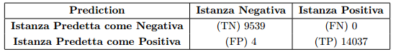
Creazione del modello
ANALISI DELLE PRESTAZIONI SU un dataset sconosciuto
Sebbene il modello abbia ottenuto ottimi risultati sul Dataset proposto, vi è comunque il rischio di overfitting, che potrebbe far sì che il modello risulti poco efficace con dati sconosciuti. È stato quindi analizzato un altro Dataset, sempre reperito dal sito UC Irvine Machine Learning Repository riguardo altri dati di phishing; il Dataset presenta altre 23580 tuple, le quali presentano le stesse feature di quelle analizzate. I risultati ottenuti sono sintetizzati nella seguente matrice di confusione:
1. Accuratezza: 0.9998
2. Precisione: 0.9997
3. Richiamo: 1.0000
4. Specificità: 0.9995
5. F1-Score: 0.9998

Slide 32
FASE 2

Slide 33
Creazione e analisi di un dataset sintetico
In questa nuova fase andremo a generare e valutare la creazione di un dataset sintetico, che mantenga le stesse 56 feature del dataset originario, ma con dati generati in modo casuale, seppur plausibile. Per la generazione del dataset è stato utilizzato GPT-4o, che partendo da cinque righe casuali selezionate a partire dal dataset originale ha generato un nuovo dataset con 23580 osservazioni. L’obbiettivo di questo lavoro statistico è sintetizzato nelle seguenti Research Question:

Slide 34
Creazione e analisi di un dataset sintetico
In questa nuova fase andremo a generare e valutare la creazione di un dataset sintetico, che mantenga le stesse 56 feature del dataset originario, ma con dati generati in modo casuale, seppur plausibile. Per la generazione del dataset è stato utilizzato GPT-4o, che partendo da cinque righe casuali selezionate a partire dal dataset originale ha generato un nuovo dataset con 23580 osservazioni. L’obbiettivo di questo lavoro statistico è sintetizzato nelle seguenti Research Question:
RQ1: i dati generali mantengano le stesse caratteristiche dei dati reali (media, mediana, varianza...)?
RQ2: eventuali relazioni tra le variabili sono state mantenute in fase di generazione del dataset?
RQ3: le feature generate dai LLM possono essere ricondotte a distribuzioni statistiche note?

Slide 35
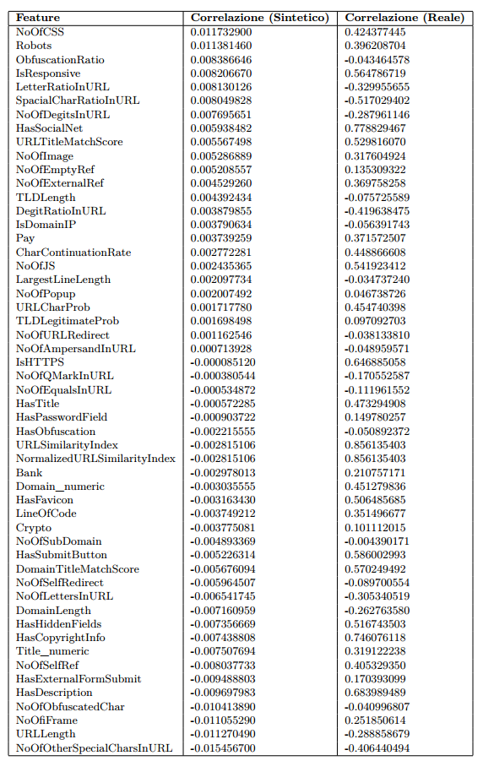
Analisi delle correlazioni
è evidente che i coefficienti di correlazione tra la variabile target e le altre feature non sono stati mantenuti. In particolare possiamo notare che i valori vanno da un minimo di -0.0154567 a un massimo di 0.0117329, molto più bassi rispetto ai valori reali. L’LLM non ha quindi preservato l’intensità delle relazioni tra la variabile target e le altre variabili.
La mancata preservazione delle correlazioni suggerisce che i modelli addestrati su dati sintetici potrebbero non essere in grado di riprodurre con accuratezza gli stessi risultati ottenuti grazie a modelli addestrati su dati reali. Inoltre, i modelli addestrati su dati sintetici potrebbero non cogliere pattern rilevanti, utili per la classificazione.
Verranno tuttavia analizzate altre caratteristiche del dataset sintetico, per verificare se altre proprietà del dataset reale siano state rispettate, come ad esempio le distribuzioni o gli indici di sintesi.

Slide 36
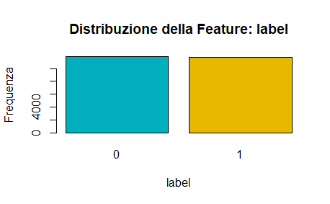
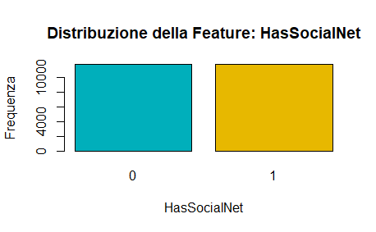
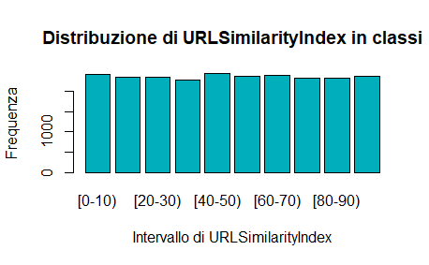
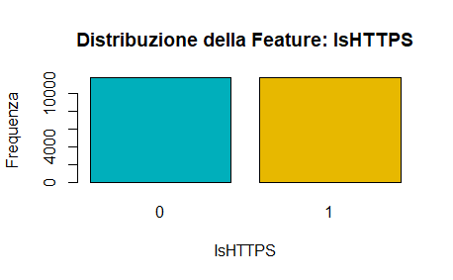
ANALISI DEL DATASET
Distribuzioni di frequenza

Slide 37
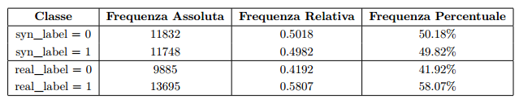
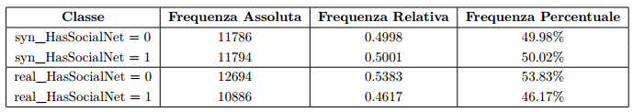
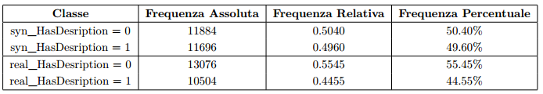
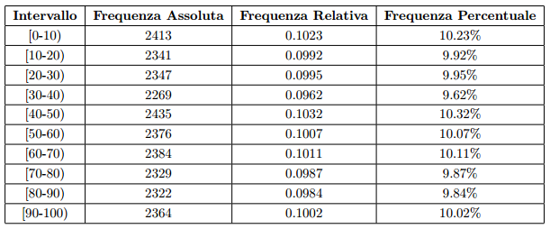
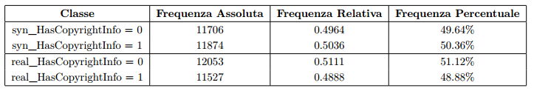
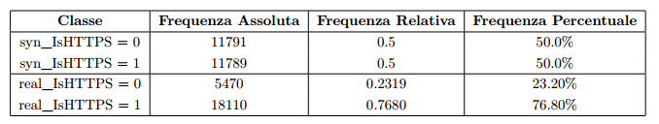
ANALISI DEL DATASET
Distribuzioni di frequenza

Slide 38
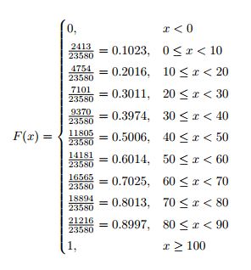
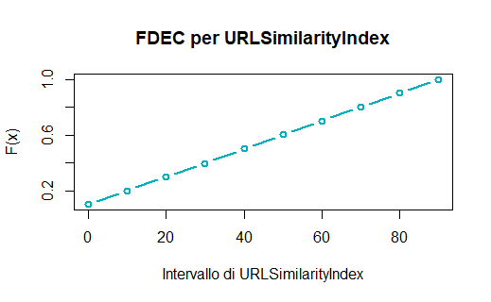
ANALISI DEL DATASET
Funzione di distribuzione empirica

Slide 39
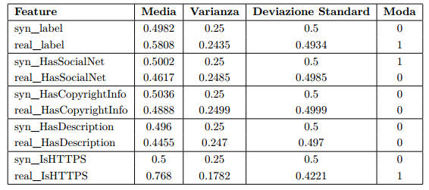
INDICI DI SINTESI per lE variabili Binarie
L’analisi degli indici di sintesi conferma che l’LLM selezionato dà una grande importanza al bilanciamento dei valori nelle classi. La media per ogni feature è pressoché 0.5, che unita alla varianza di 0.25 (massima per le variabili binarie) sottolinea che i valori di ogni classe sono equamente rappresentati. Nel caso delle variabili reali osserviamo dei leggeri sbilanciamenti nella maggior parte delle classi, con un forte sbilanciamento in IsHTTPS.

Slide 40




INDICI DI SINTESI per la variabile continua
Media, Moda, Mediana
QUARTILI
Varianza, deviazione standard
La distribuzione dei valori sintetici si mostra più equilibrata dei valori reali anche per quanto riguarda i quartili. Lo scarto interquartile risulta avere valore pari a: 49.9507
Avendo un IQR pari a 40.34668, gli outlier della variabile considerata dovranno essere ricercati all’esterno dell’intervallo: [−50.11687, 149.6859]
Non sono presenti outlier.
I valori di varianza e deviazione standard appaiono molto elevati, pari a rispettivamente 834.3124 e 28.8845, indicano la presenza di valori lontani dalla media, a conferma del fatto che il dataset generato risulta quasi perfettamente bilanciato.
Una media di 49.91 indica un valore centrale. Dall’analisi delle distribuzioni di frequenza è evidente che questo indice non sia influenzato da valori esterni, in quanto la variabile risulta bilanciata. La mediana di 49.96 suggerisce che la distribuzione dei dati sia molto simmetrica, a differenza dei valori reali, in cui la mediana corrisponde al valore massimo (100). La moda, che rappresenta il valore più frequente appare relativamente basso rispetto agli altri indici.

Slide 41


INDICI DI SINTESI per la variabile continua
Skweness e curtosi
Poiché la skewness campionaria assume un valore pari a -0.0001, cioè molto vicino a 0, allora possiamo assumere che la distribuzione dei dati sia simmetrica rispetto alla media.
Un valore della curtosi pari a 1.8006 indica una distribuzione platicurtica, ciè con code più leggere rispetto ad una distribuzione normale.

Slide 42


Statistica Descrittiva Bivariata
Covarianza Campionaria
Coefficiente di Correlazione campionario
Osservando la tabella, possiamo notare che tutte le variabili analizzate hanno una covarianza pressoché prossima (se non pari) allo 0, indice del fatto che le variabili sintetiche non hanno correlazione con la variabile target a differenza della controparte reale.
Tramite la matrice di correlazione appare chiaro che non esiste alcun tipo di correlazione tra le feature considerate.

Slide 43










Slide 44
Verifica delle ipotesi
Test del chi-quadrato
Con il test del chi-quadrato vogliamo verificare l’ipotesi che una certa popolazione, descritta da una variabile aleatoria X, sia caratterizzata da una certa funzione di distribuzione FX(x) con k parametri non noti da stimare. In particolare vogliamo verificare se la distribuzione della variabile URLSimilarityIndex segua una distribuzione uniforme o normale e se le variabili binarie seguano una distribuzione di Bernoulli.

Slide 45


Verifica delle ipotesi
Test del chi-quadrato
Con il test del chi-quadrato vogliamo verificare l’ipotesi che una certa popolazione, descritta da una variabile aleatoria X, sia caratterizzata da una certa funzione di distribuzione FX(x) con k parametri non noti da stimare. In particolare vogliamo verificare se la distribuzione della variabile URLSimilarityIndex segua una distribuzione uniforme o normale e se le variabili binarie seguano una distribuzione di Bernoulli.
Distribuzione Uniforme: il test del chi-quadrato restituisce un p-value elevato (0.4721 > 0.05), il che indica che non abbiamo evidenze sufficienti per rifiutare l’ipotesi nulla. Possiamo dunque concludere che i dati sono compatibili con una distribuzione uniforme.
Distribuzione normale: osserviamo un p-value estremamente basso (p < 2.2 · 10−16), che suggerisce una forte deviazione rispetto a una distribuzione normale. Di conseguenza, rifiutiamo l’ipotesi nulla e concludiamo che i dati non seguono una distribuzione normale.
Distribuzione Binomiale: Per quanto riguarda le variabili binarie, esse presentano un p-value pari a 1. Questo indica che non ci sono evidenze sufficienti per rifiutare l’ipotesi nulla, ovvero che i dati siano compatibili con una distribuzione binomiale.

Slide 46

Applicazione del modello
risultati
Il modello applicato ai dati sintetici risulta avere dei risultati discreti, a differenza degli ottimi risultati riportati su dati reali.
1. Accuratezza: 0.5007
2. Precisione: 0.4914
3. Richiamo: 0.06
4. Specificità: 0.9374
5. F1-Score: 0.1069

Slide 47
Creazione e analisi di un secondo dataset sintetico
È stato verificato che i dati generati da GPT-4o non abbiano mantenuto le relazioni originali tra le variabili, osservate nel dataset reale, né le stesse caratteristiche statistiche, come distribuzioni o indici, in quanto l’obiettivo dell’LLM è stato quello di generare dati bilanciati. È doveroso ricordare che il primo dataset sintetico è stato generato a partire da poche tuple selezionate in modo casuale, da cui l’LLM ha dedotto come generare l’intero dataset. Risulta quindi lecito domandarsi se GPT-4o riesca a produrre dati sintetici più fedeli al dataset reale nel caso in cui gli vengano fornite più informazioni di partenza. In quest’ultima fase di questo lavoro statistico si cercherà di rispondere alle seguenti domande:
RQ1: la generazione di dati sintetici riesca a mantenere le stesse caratteristiche dei dati reali e le relazioni tra le variabili nel caso in cui all’LLM vengano fornite più informazioni al momento della generazione dei dati?
RQ2: le feature generate in questo modo possono essere ricondotte a distribuzioni statistiche note?

Slide 48

Analisi delle correlazioni
Come si evince dalla tabella, anche fornendo più informazioni in ingresso all’LLM, le relazioni tra la variabile target e le altre feature non sono state preservate. In particolare, si osserva che i valori di correlazione variano da un minimo di -0.0183172921 per LetterRatioInURL a un massimo di 0.0144971467 per Crypto, entrambi significativamente inferiori rispetto ai valori reali. Analogamente a quanto osservato nel caso del primo dataset sintetico, possiamo inferire che il modello addestrato sui dati sintetici non
sarà in grado di ottenere gli stessi risultati quando applicato a dati reali.

Slide 49






ANALISI DEL DATASET
Distribuzioni di frequenza

Slide 50



ANALISI DEL DATASET
Distribuzioni di frequenza

Slide 51


ANALISI DEL DATASET
Funzione di distribuzione empirica

Slide 52

INDICI DI SINTESi
Variabili binarie

Slide 53




INDICI DI SINTESi
Variabili binarie
Variabile continua

Slide 54


Statistica Descrittiva Bivariata
Covarianza Campionaria
Coefficiente di Correlazione campionario
Osservando la tabella, possiamo notare che tutte le variabili analizzate hanno una covarianza prossima a 0, indice del fatto che le variabili sintetiche non hanno correlazione con la variabile target a differenza della controparte reale.
Tramite la matrice di correlazione appare chiaro che non esiste alcun tipo di correlazione tra le feature considerate.

Slide 55







Slide 56


Verifica delle ipotesi
Test del chi-quadrato
Con il test del chi-quadrato vogliamo verificare l’ipotesi che una certa popolazione, descritta da una variabile aleatoria X, sia caratterizzata da una certa funzione di distribuzione FX(x) con k parametri non noti da stimare. In particolare vogliamo verificare se la distribuzione della variabile URLSimilarityIndex segua una distribuzione uniforme o normale e se le variabili binarie seguano una distribuzione di Bernoulli.
Distribuzione Uniforme: il test del chi-quadrato restituisce un p-value pari a 0.1073, superiore rispetto alla soglia di 0.05, il che indica che non abbiamo evidenze sufficienti per rifiutare l’ipotesi nulla. Possiamo dunque concludere che i dati sono compatibili con una distribuzione uniforme.
Distribuzione normale: osserviamo un p-value estremamente basso (p < 2.2 · 10−16), che suggerisce una forte deviazione rispetto a una distribuzione normale. Di conseguenza, rifiutiamo l’ipotesi nulla e concludiamo che i dati non seguono una distribuzione normale.
Distribuzione Binomiale: tutte le variabili binarie presentanoun p-value pari a 1. Questo indica che non ci sono evidenze sufficienti per rifiutare l’ipotesi nulla, ovvero che i dati siano compatibili con una distribuzione binomiale.

Slide 57

Applicazione del modello
risultati
Proprio come nel caso precedente, il modello risulta avere dei risultati discreti, a differenza degli ottimi risultati riportati su dati reali.
1. Accuratezza: 0.5026
2. Precisione: 0.5021
3. Richiamo: 0.06
4. Specificità: 0.94
5. F1-Score: 0.0535

Slide 58
CONCLUSIONI
Sia nel caso del primo che del secondo dataset sintetico, appare evidente che i dati generati da GPT-4 non mantengono le stesse caratteristiche dei dati reali. Le problematiche trai due dataset sono simili, ovvero che l’LLM tende a generare un dataset bilanciato, senza riuscire a cogliere informazioni rilevanti sulle relazioni tra le variabili o sulle distribuzioni dei dati, nemmeno nel caso in cui gli vengano fornite molte informazioni sulla natura del dataset. Le scarse performance del modello sono quindi una conseguenza prevedibile.

Slide 59
Grazie
Simone D’Assisi​

